Slide 1
Bài 115
SỐ LẦN LẶP LẠI CỦA
MỘT SỰ KIỆN
(Sách giáo khoa Toán 4 - Tập hai - Trang 39)

Slide 2
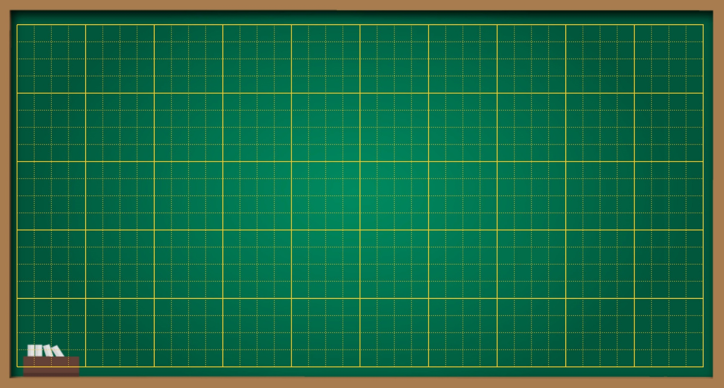
Thứ … ngày … tháng … năm ….
Bài 115
Số lần lặp lại của một sự kiện

Slide 3
KHÁM PHÁ

Slide 4
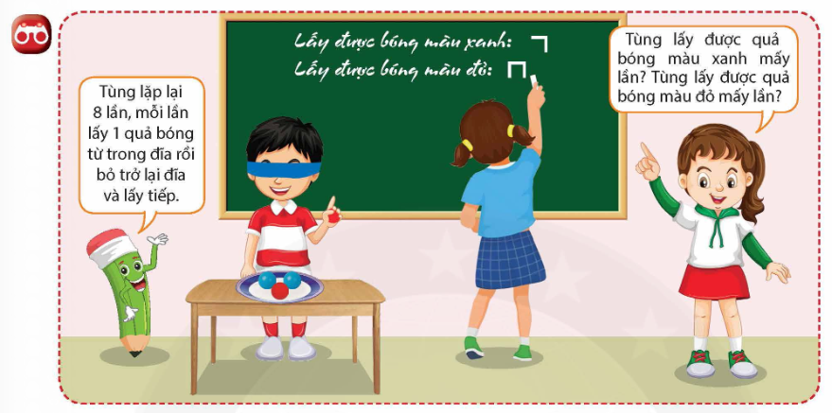

Slide 5
Thực hành

Slide 6
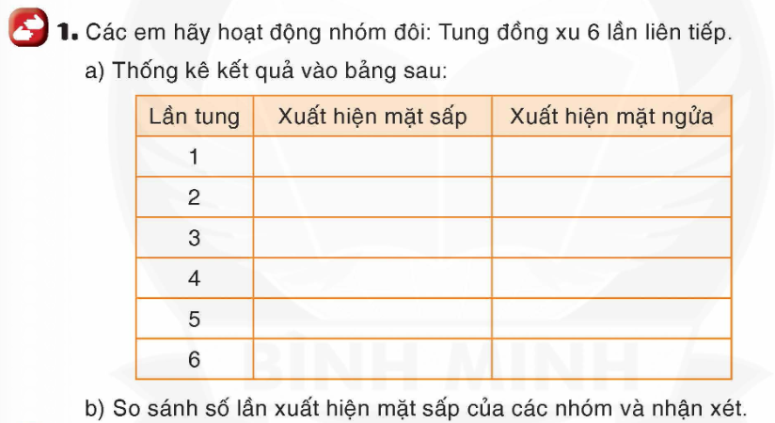

Slide 7
Vận dụng

Slide 9
TIẾT HỌC KẾT THÚC!

